Slide 1

识 字 1

Slide 2
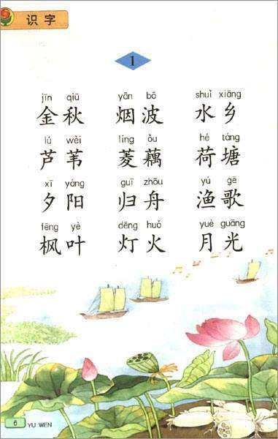
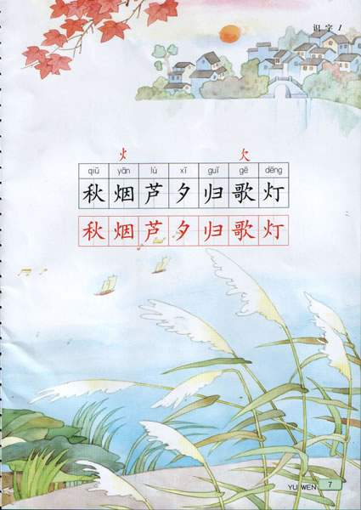

Slide 3

jīn qiū
金 秋
yān bō
烟 波
Shuǐ xiāng
水 乡
lú wěi
芦 苇
líng ǒu
菱 藕
hé táng
荷 塘
xī yáng
夕 阳
guī zhōu
归 舟
yú gē
渔 歌
fēng yè
枫 叶
dēng huǒ
灯 火
yuè guāng
月 光

Slide 4
秋 灯 烟 归 夕
歌 芦

Slide 5
金 秋 烟 波 水 乡
芦 苇 菱 藕 荷 塘
夕 阳 归 舟 渔 歌
枫 叶 灯 火 月 光

Slide 6
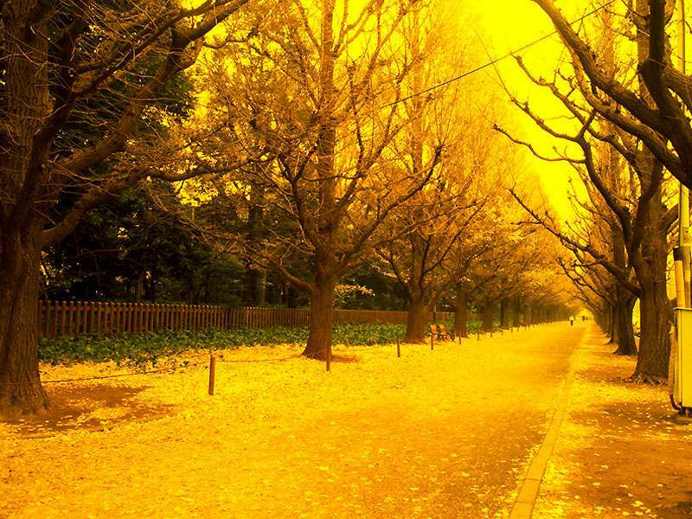
金秋

Slide 7
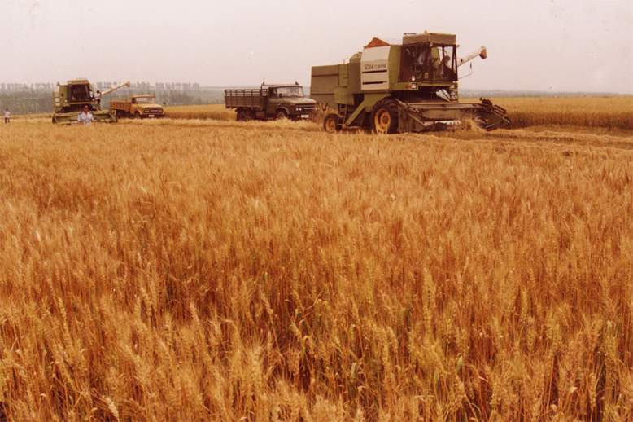
金秋

Slide 8
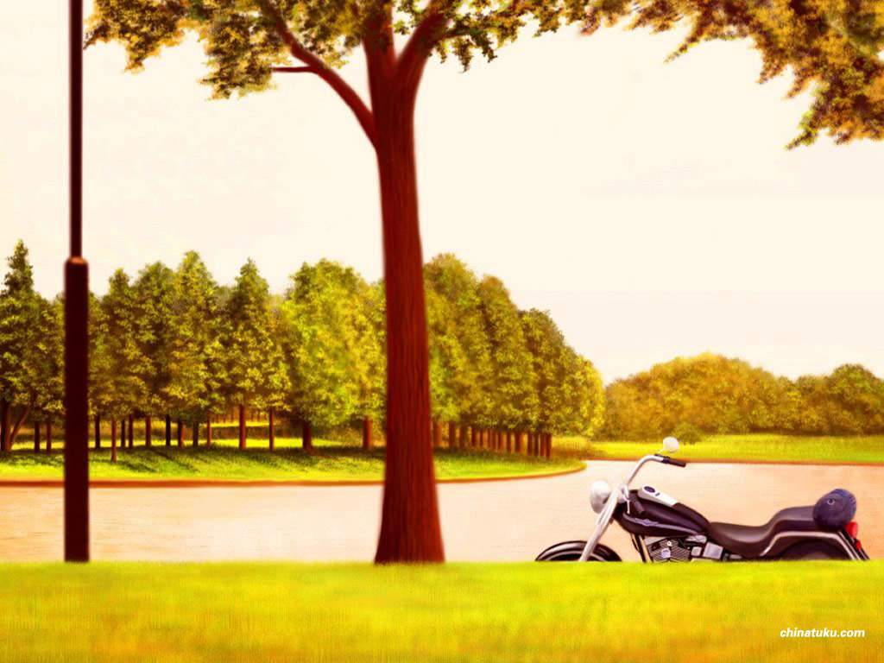
返回

Slide 9
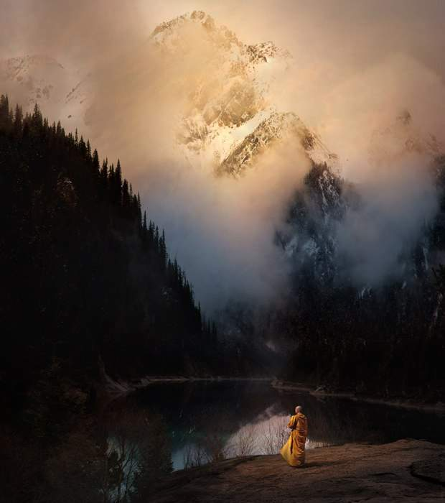

Slide 10
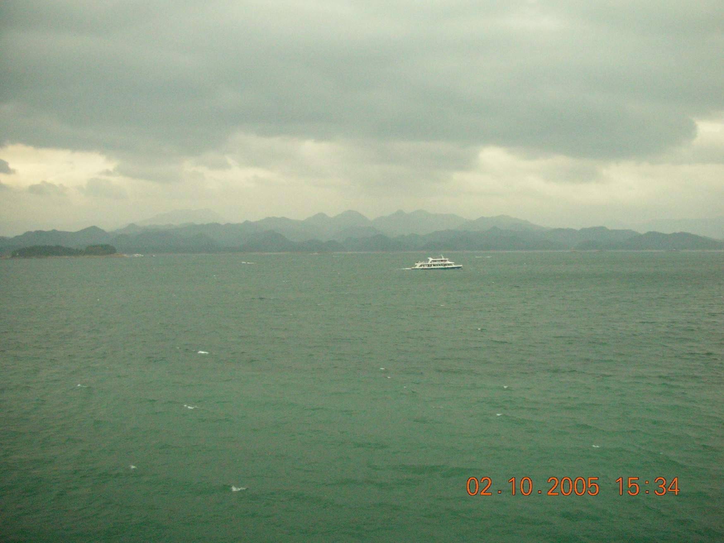
烟波
返回

Slide 11
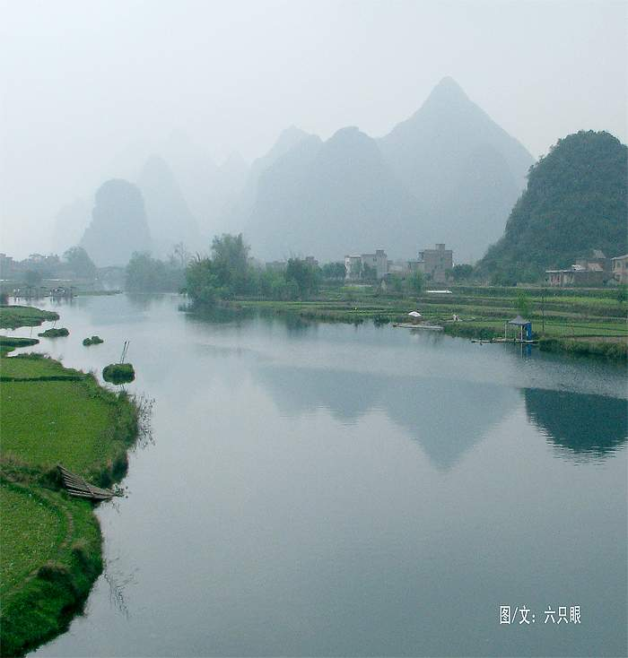
烟波

Slide 12
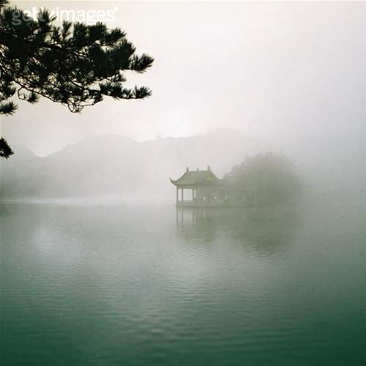
烟波

Slide 13
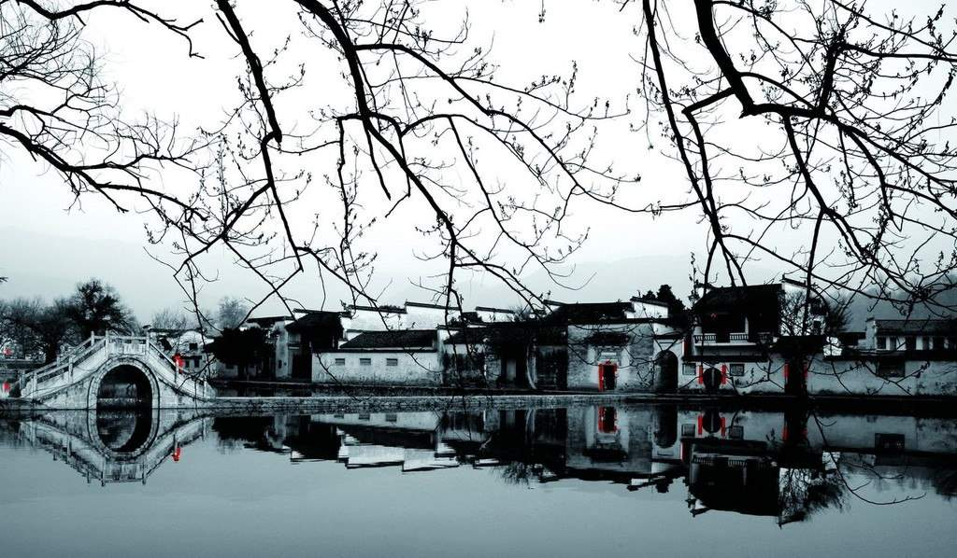

Slide 14
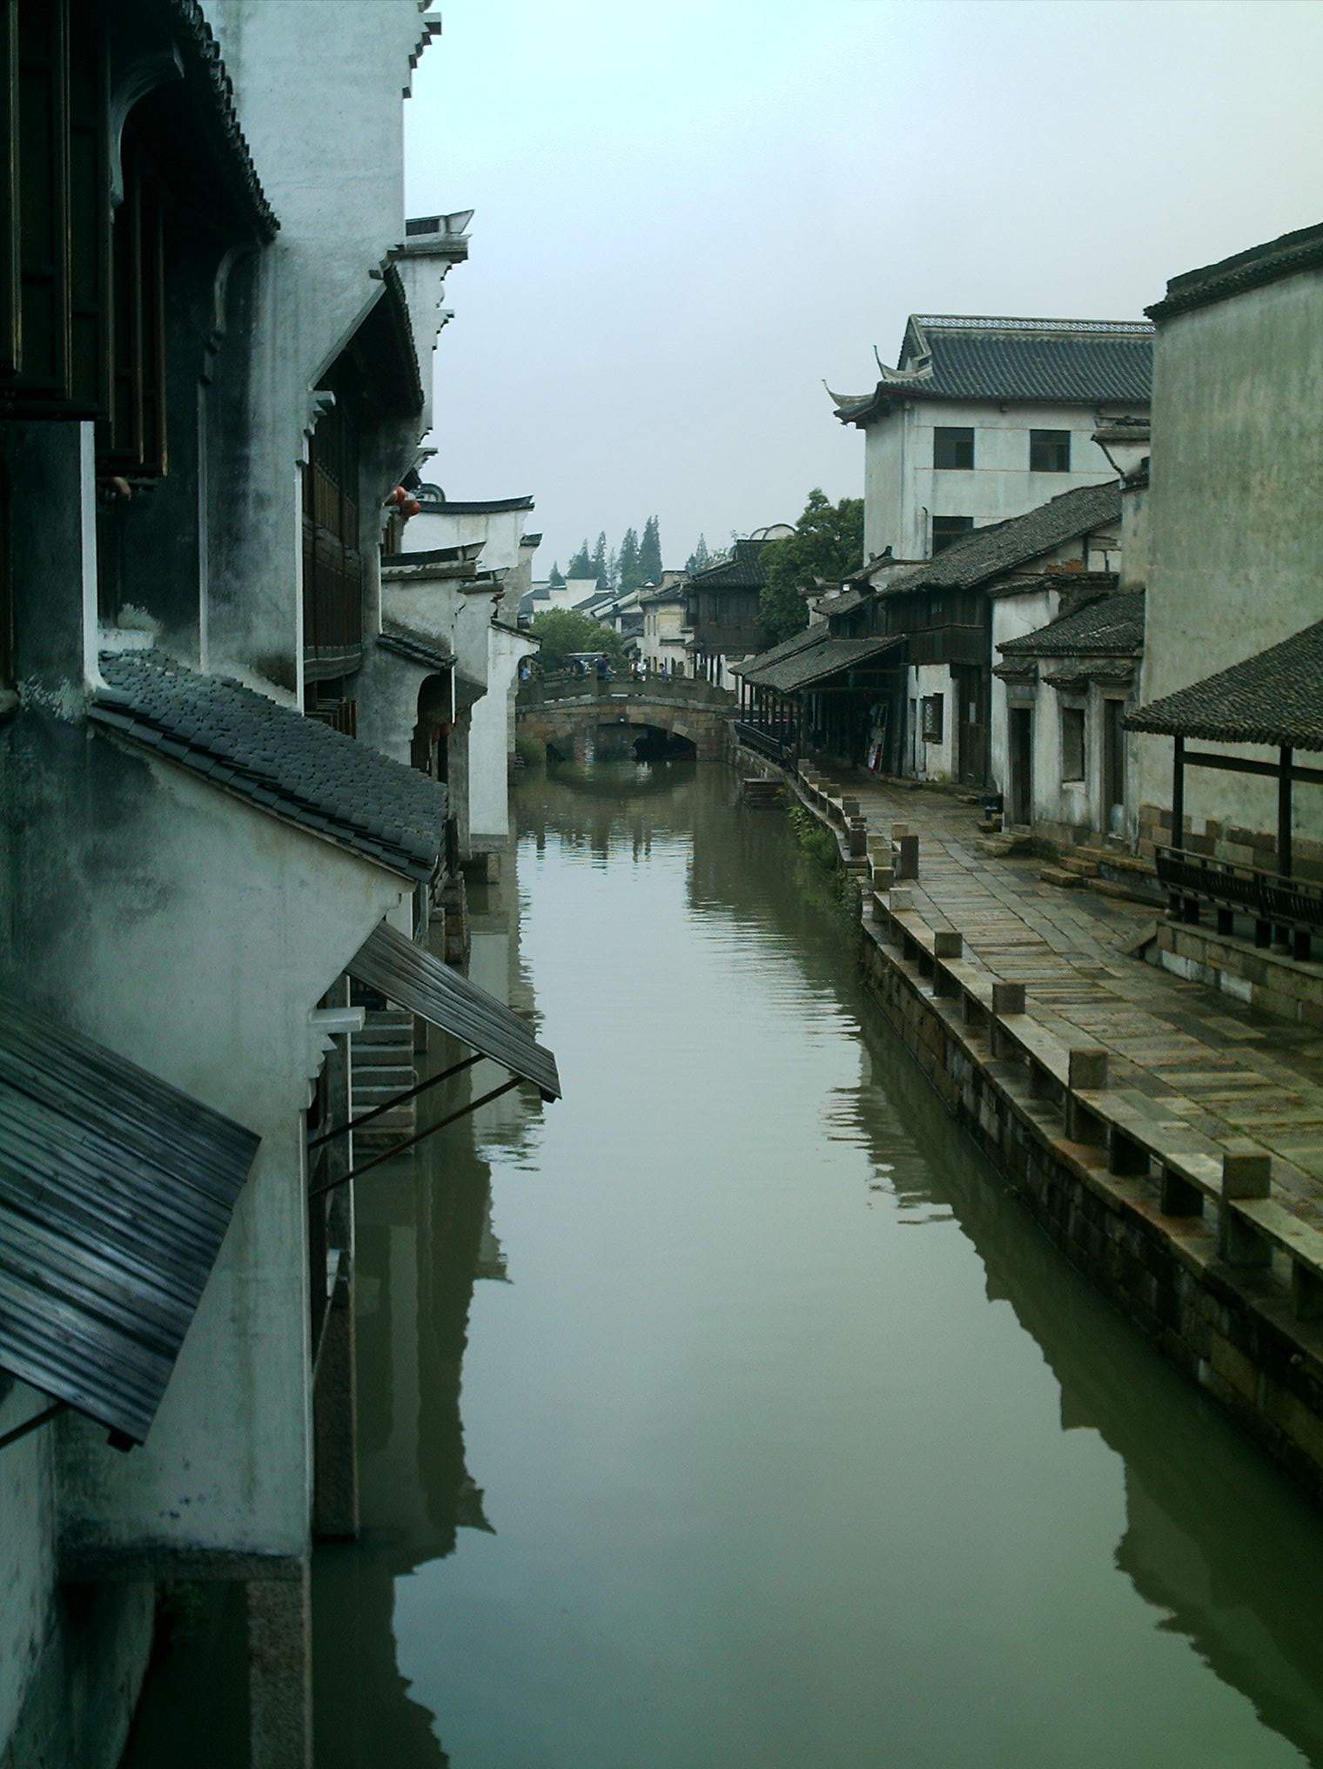
水乡
返回

Slide 15
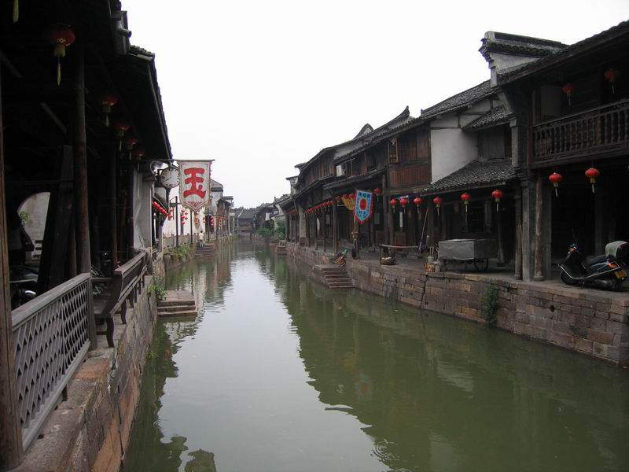
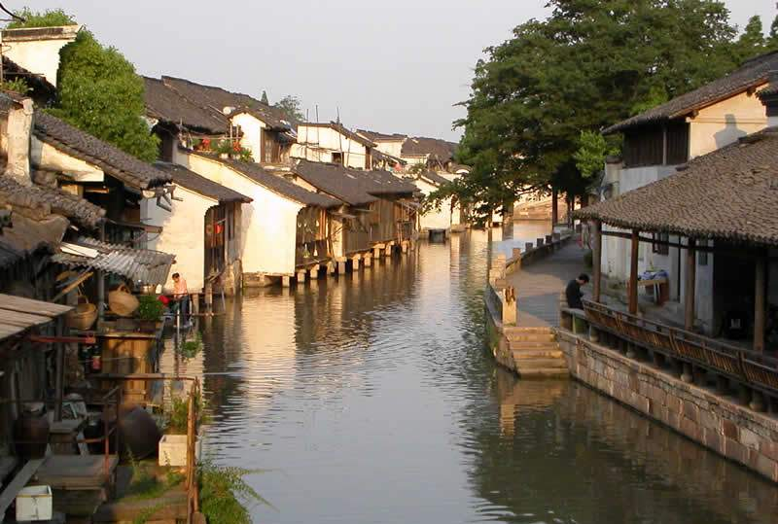

水乡

Slide 16
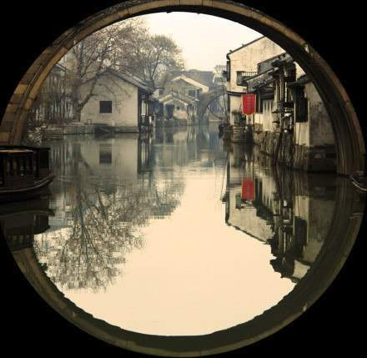

Slide 17
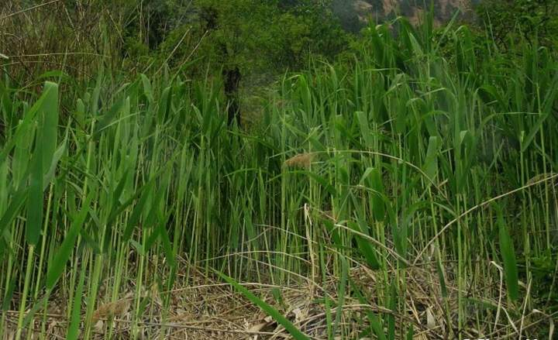
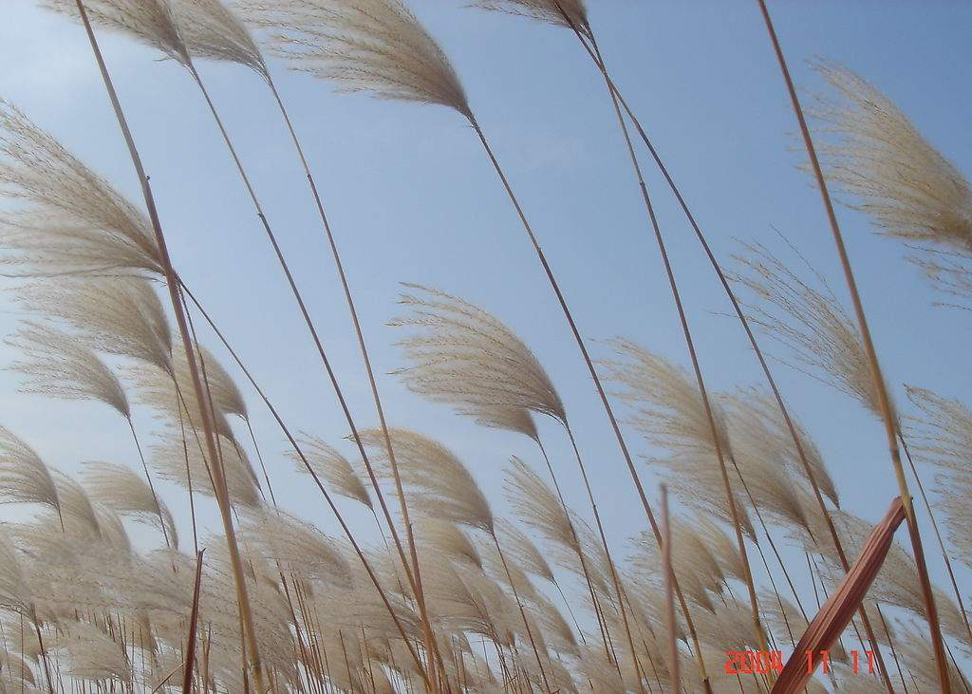

芦苇

Slide 18
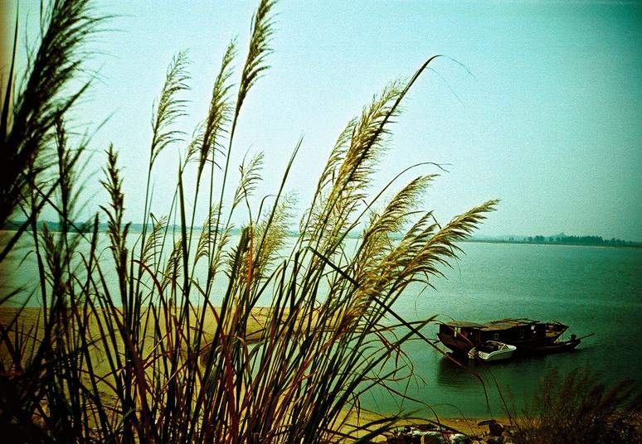
芦苇
返回

Slide 19
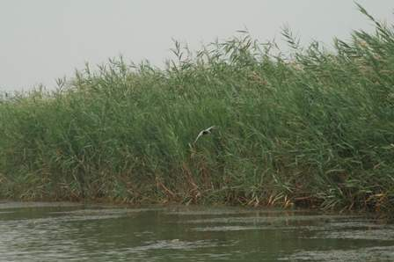
芦苇

Slide 20
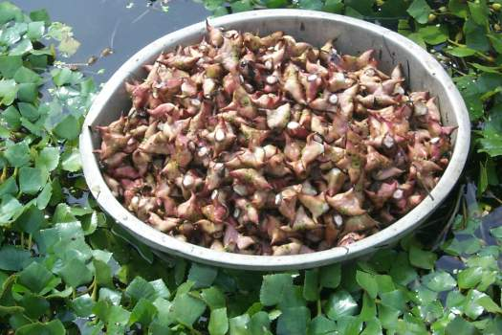

Slide 21
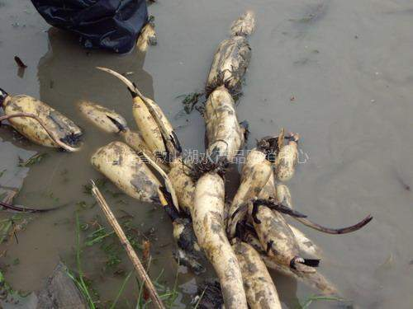
藕

Slide 22
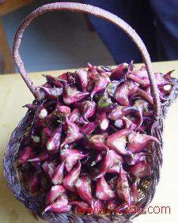
菱藕

Slide 23
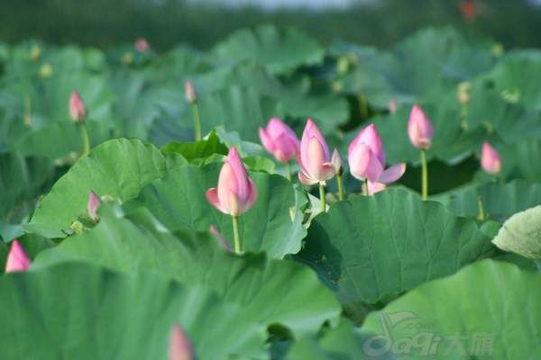
荷塘
返回

Slide 24
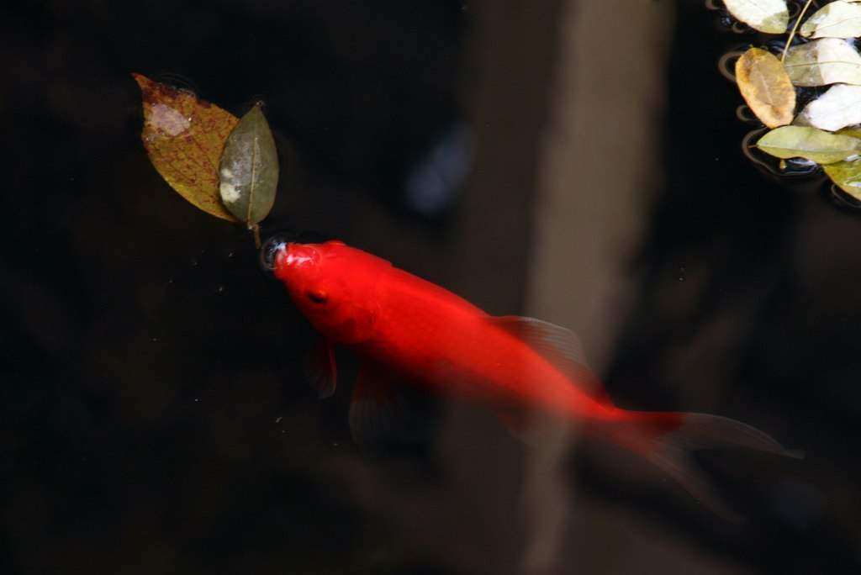

Slide 25


Slide 26
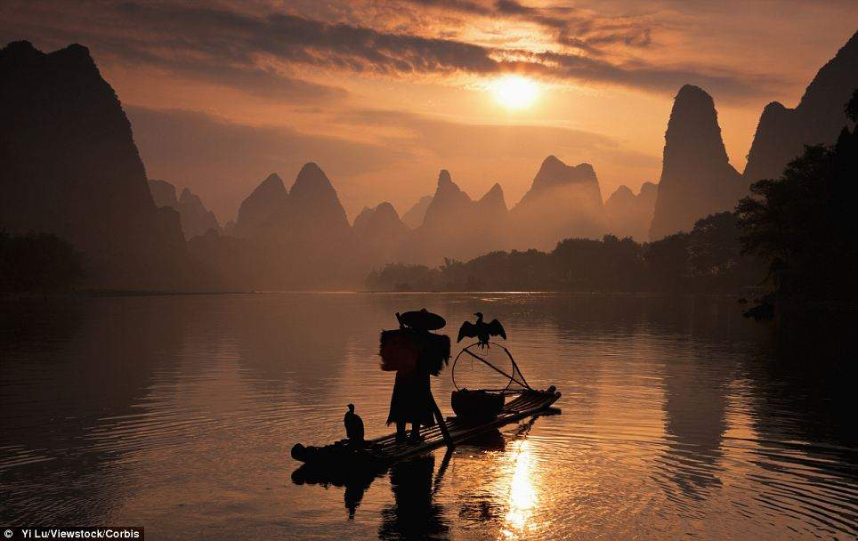

Slide 27
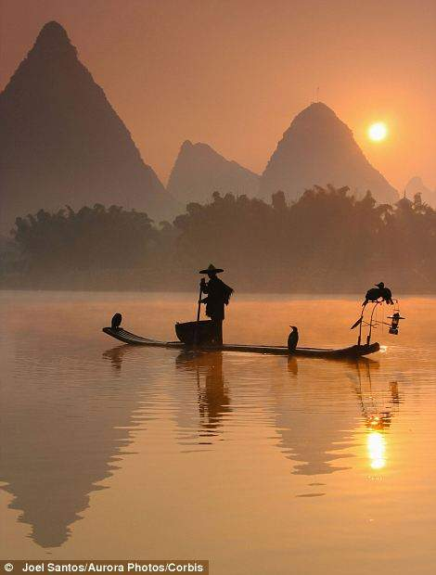
夕阳

Slide 28
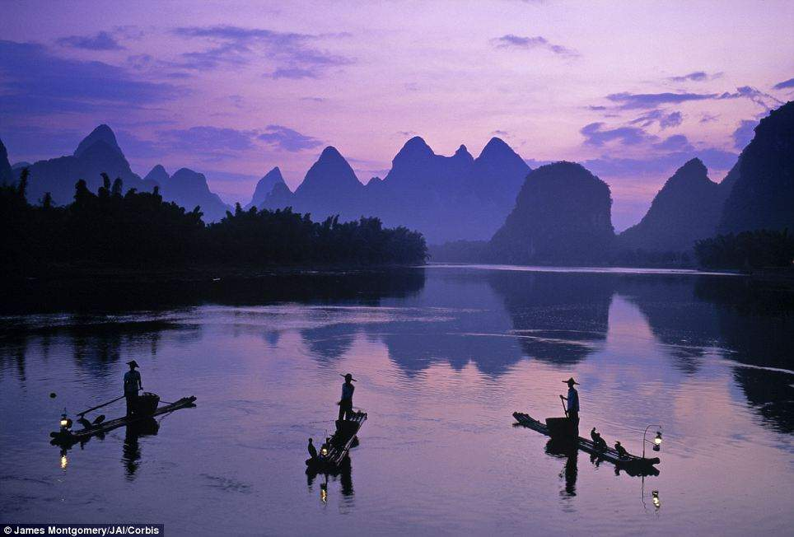

Slide 29


Slide 30
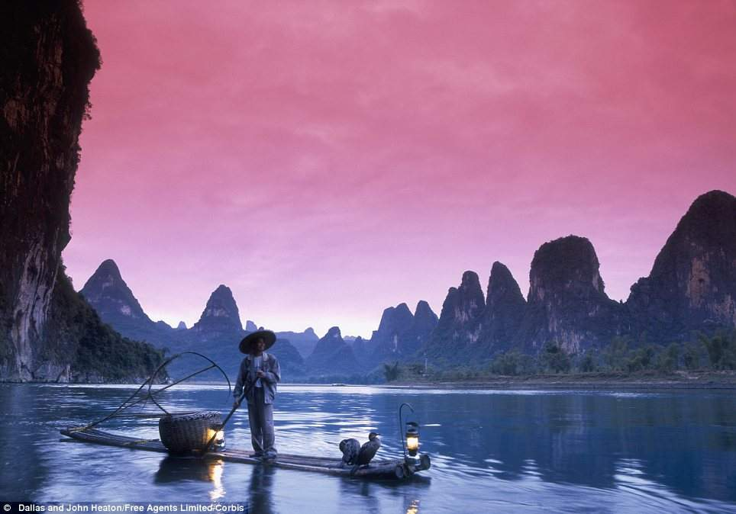

渔歌

Slide 31
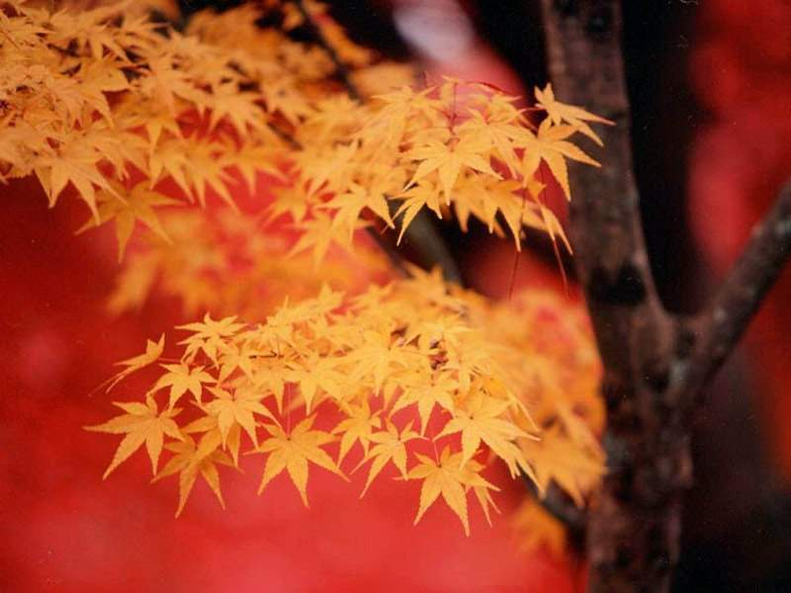

Slide 32
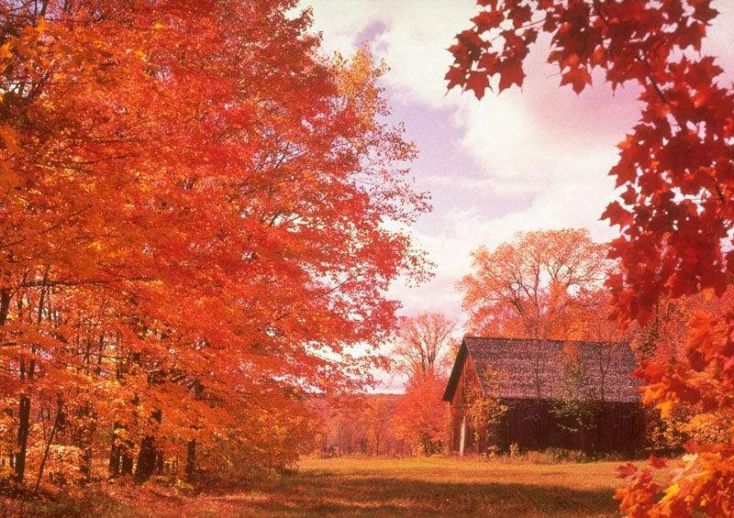
枫叶

Slide 33
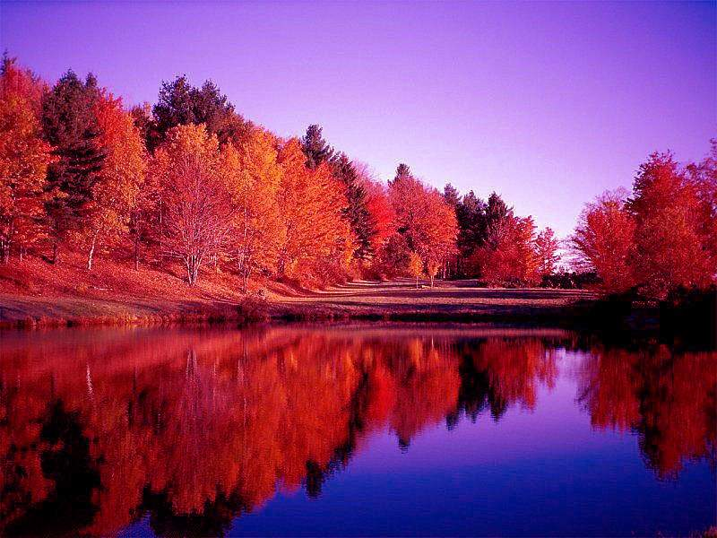
枫叶

Slide 34
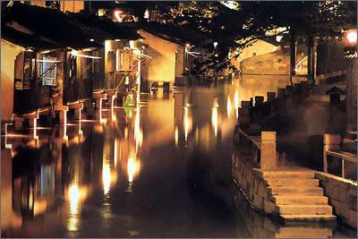

Slide 35
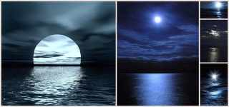

Slide 36
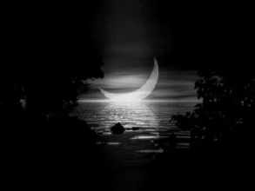
月光

Slide 38

秋
秋天 秋风 秋景 秋游 秋千 深秋
秋高气爽 秋色宜人

Slide 39


烟
香烟 烟头 吸烟 烟花 烟雾 烟波 烟雨蒙蒙

Slide 40


芦
芦花 芦苇 芦席 芦荟

Slide 41

夕
夕阳 除夕 前夕 夕照

Slide 42

归
归舟 归来 回归 归还 完璧归赵 归心似箭 无家可归

Slide 43

渔歌 唱歌 歌曲 山歌 歌声 歌迷 歌手 歌舞升平
歌

Slide 44

灯
电灯 灯光 灯火
红绿灯 灯笼

Slide 45
秋 烟 芦 夕 归 歌 灯

Slide 46
金秋，我们乘着小舟到水乡玩。只见荷塘边长满了（ ），荷塘里满是（ ）；傍晚，我们看到了（ ）、（ ），听到了（ ）；夜幕降临了，我们又看到了（ ）、（ ）。水乡真美啊！
芦苇
菱藕
夕阳
归舟
渔歌
灯火
月光

